Slide 1
Правила безопасного поведения дома

Slide 2

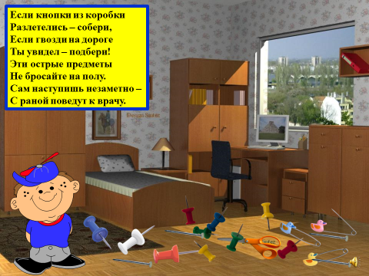
Опасность первая .
Острые, колющие и режущие предметы.
Правило 1 .
Все острые, колющие и режущие предметы обязательно надо класть на свои места. Порядок в доме не только для красоты, но и для безопасности.

Slide 3

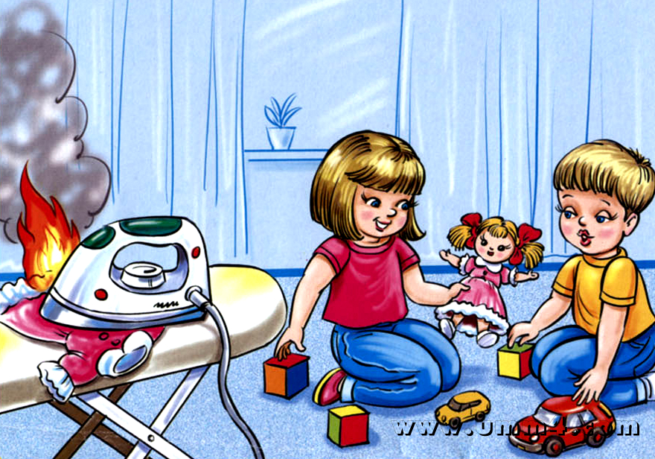
Опасность вторая .
Электрические приборы. Они могут ударить током или стать причиной пожара.
Правило 1 . Уходя из дома и даже из комнаты, обязательно выключай телевизор, утюг, компьютер и другие электроприборы.
Правило 2 . Никогда не тяни за электрический провод руками .
Правило 3 . Ни в коем случае не подходи к оголённым проводам и не дотрагивайся до них.

Slide 4
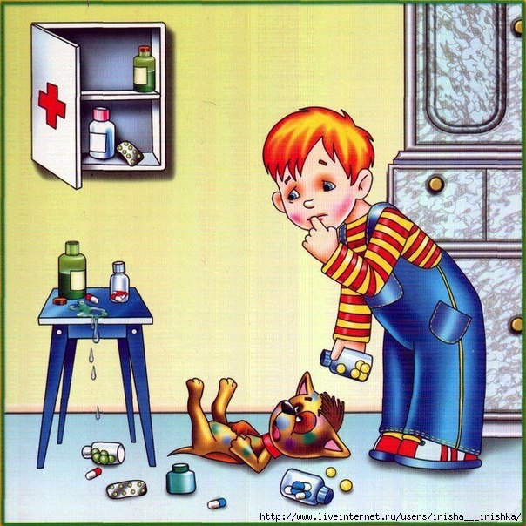
Опасность третья .
Лекарства и бытовая химия.
Правило 1 .
Ни в коем случае не пробуй никакие лекарства. Во-первых, это невкусно, а во-вторых, неправильно принятое лекарство может навредить здоровью.
Правило 2 .
Что такое бытовая химия? Это стиральные порошки, средства для мытья посуды, освежители воздуха и многое другое. Поэтому ни в коем случае не открывай никаких упаковок с бытовой химией.

Slide 5
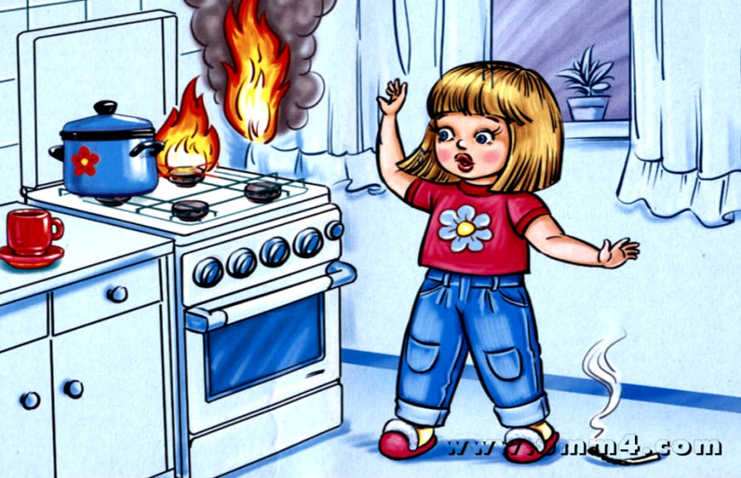
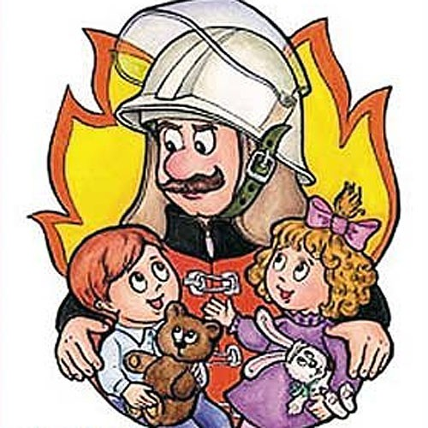
Опасность четвёртая
(невидимая и неслышимая). ГАЗ.
Газ может быть очень опасен. Во-первых, скопившись на кухне, газ может взорваться. Во-вторых, им можно отравиться. Поэтому, почувствовав запах газа, соблюдай следующие правила:
Правило 1 . Срочно скажи об этом взрослым.
Правило 2 . Надо сразу же открыть окна и проветрить квартиру.
Правило 3 . Проверь, закрыты ли краны на плите.
Правило 4 . Немедленно позвони по телефону 04.
Правило 5 . Ни в коем случае не включай свет и не зажигай спички

Slide 6
Если ты дома один,
запомни следующие правила безопасности.
Правило 1 .
Ни в коем случае не открывай дверь, если звонит незнакомый человек. На все
вопросы и просьбы незнакомца отвечай "Нет".
Правило 2 .
Если в дверь звонит почтальон, монтёр, врач или даже полицейский, всё равно
не открывай, если ты не знаешь этих людей. Преступники могут переодеться в
любую форму.
Правило 3 .
Если незнакомый человек пытается открыть твою дверь, сразу же позвони в полицию по
телефону 02 и назови свой точный адрес. Если дома нет телефона, зови на помощь с окна
или балкона.
Правило 4 .
На вопросы незнакомых людей по телефону: "Дома ли родители?" - отвечай, что дома, но
они заняты и подойти к телефону не могут.
Правило 5 .
Не верь, что кто-то придёт или приедет к тебе по просьбе родителей, если
родители сами не позвонили тебе или не сообщили об этом заранее.

Slide 7

А теперь расскажи родителям, какие опасности могут тебя застать дома?
Если ты всё запомнил, будь осторожен и не забывай никогда об этом!!!
Молодец!!!

